Slide 1
Frigyes Andor (1922-1992) és a
Folyamatszbályozási Tanszék (1964-)
Lantos Béla (professor emeritus)

Slide 2
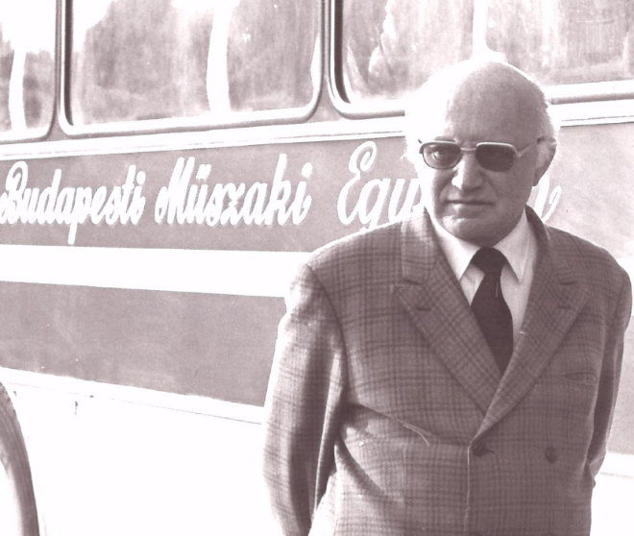
Frigyes Andor – az Alapító
1941-42: tanulmányok a Zeneakadémián (Ferencsík János tanítványaként)
1950: tanár-segéd
1956: Szocialista Munkáért
1959: docens
1964: egyetemi tanár
1966: Munka Érdemrend
1975: Akadémiai Doktor
1982: Munka Érdemrend
1922.
február 25.
1940
1950
1960
1970
1980
1992.
február 2.
1940: érettségi, II. ker. Egyetemi Gimnázium
1945-50: BME Gépészmérnöki Kar (B tagozat)
1952-55: aspiráns (témavezető: Kovács Károly Pál)
1960-63: dékán-helyettes
1963-67: dékán
1976-82: oktatási rektorhelyettes
1929
1949
1958
1964
A Folyszab. Tsz. első ~25 éve
1988
Létrejön a(z elektrotechnikai) B tagozat a Gépészmérnöki Karon
Létrejön a BME-n a Villamosmérnöki Kar
1951: Megalakul a Villamosgépek Üzemtana Tsz.
Kovács K. Pált koholt vádakkal eltávolítják a BME-ről
Frigyes Andor vezetésével megalakul a Folyamatszabályozási Tsz.
1984: IFAC World Congress Budapesten
Arató Péter veszi át a Folyszab. Tsz. vezetését

Slide 3
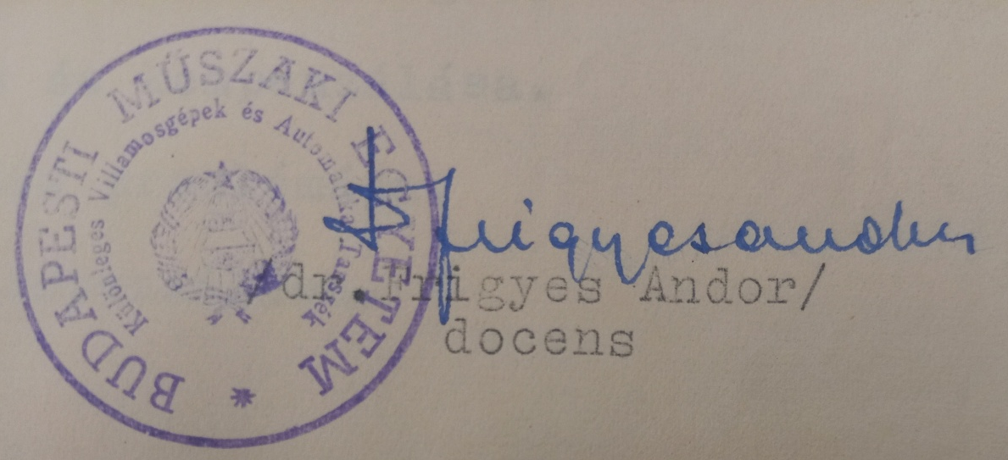
Frigyes Andor – az Alapító
Társszerzője az Elektrotechnika tankönyvnek (1951)
Az Elektrotechnika c. lap (MEE) főszerkesztője (50-es évek)
MTESZ Méréstechnikai és Automatizálási Tudományos Egyesületének alapító tagja (főtitkára, elnöke, társelnöke)
Egyéb tagságok
  Tudományos Minősítő Bizottság
  MTA Automatizálási és Számítástechnikai Bizottság
  IFAC Magyar Nemzeti Bizottság
  OMFB Automatizálási Bizottság

Slide 4
Frigyes Andor – az Alapító
Bevezeti az irányítástechnikát a Villamosmérnöki Kar oktatásába (50-es évek): tantárgyak kidolgozása, jegyzetírás
Tutor-rendszerű tehetséggondozás bevezetése 1967-ben
Kétéves nappali posztgraduális képzés bevezetése ipari támogatással a karon 1974-ben (a Doktori program elődje)
Heti 40 órás tanrend helyett heti 30-32 órás bevezetése a 70-es évek végén (rektorhelyettesként)

Slide 5
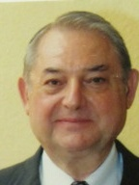
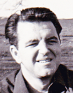
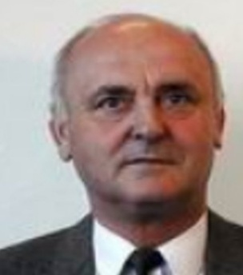
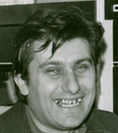

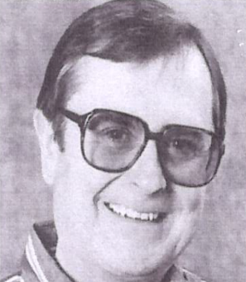

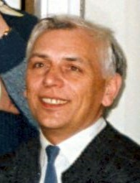
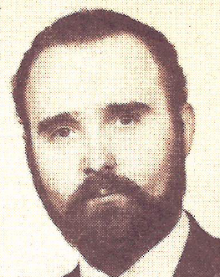

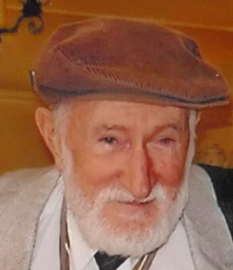
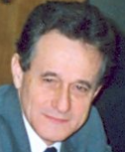
Frigyes Andor és az Alapító Társak
Ádám Antal
Bársony András
Benyó Zoltán
[…]
Csik Gáspár
Ladányi Gábor
Magó Gyula
Mede Zoltán
Megyeri József
Oravecz Ferenc
Frigyes Andor: A Folyamatszabályozási Tanszék 25 éve (1989)
Török József
Szilágyi Béla
Telkes Zoltán

Slide 6
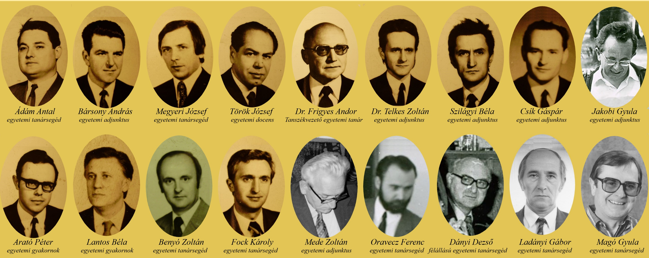
Folyamatszabályozási Tsz. oktatói állomány (1965. július 30.)

Slide 7
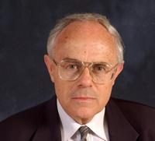
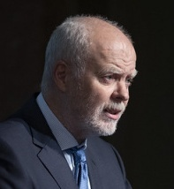
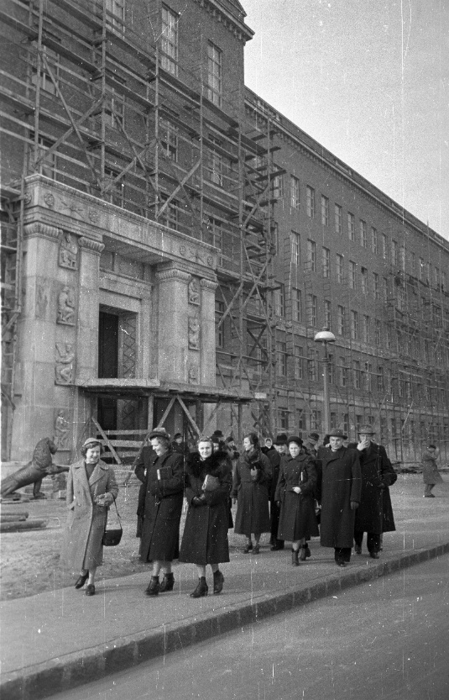
Folyamatszabályozási Tanszék – a Műhely
Szirmay-Kalos László
(2007-2014)
TSZV-k:
Frigyes Andor (1964-1988)
Arató Péter (1988-2007)
Kiss Bálint (2014-)
2010
1964.01.01
1970
1980
1990
2000
2020
Új név (1997): Irányítástechnika és
Informatika Tanszék
Kutatás
Ipari igények
Oktatás korszerűsítése
Tehetség-gondozás
Nemzetközi kapcsolatok
Fő induló profil: ipari folyamatok
szabályozása
Érzéke-lés
Döntés
Beavat-kozás
Folyamatos alkalmazkodás, új szakterületek
Digitális rendszerek
Képfeldolgozás
Grafika
SW technológia
Orvosi informatika
Robotika
Számítástechnika, informatika, digitalis rendszerek fejlődése
BME R. épület, a Folyszab. Tanszék otthona 2002-ig.

Slide 8
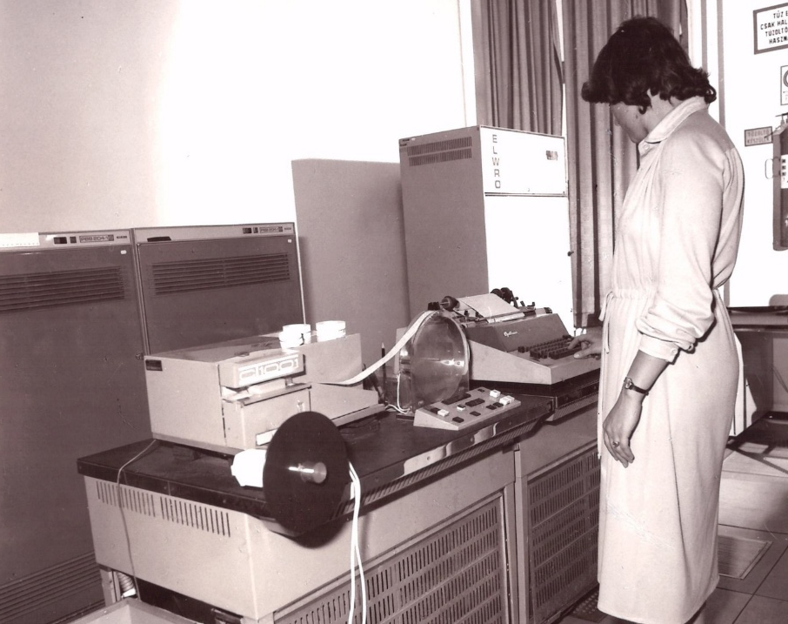
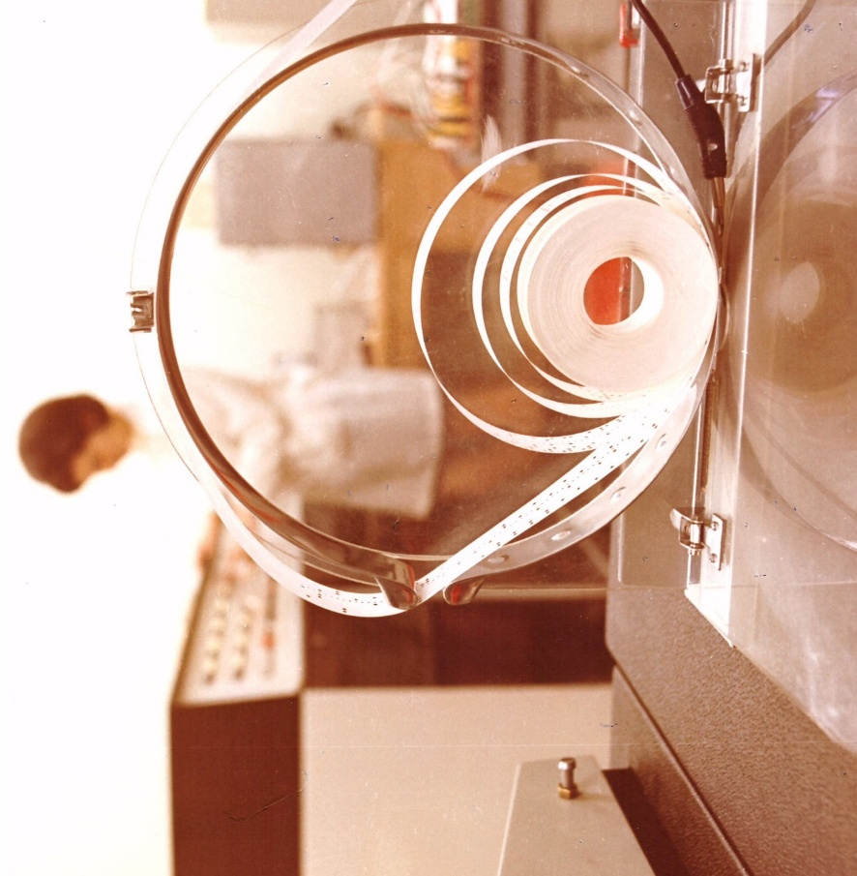
A Folyamatszabályozási Tanszék és a számítástechnika
(kezdetek)
[…]
[…]
[…]
[…]
[…]
[…]
Frigyes Andor: A Folyamatszabályozási Tanszék 25 éve (1989)

Slide 9
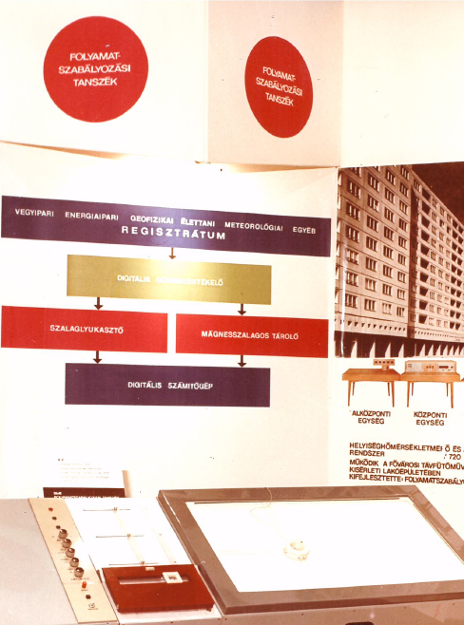
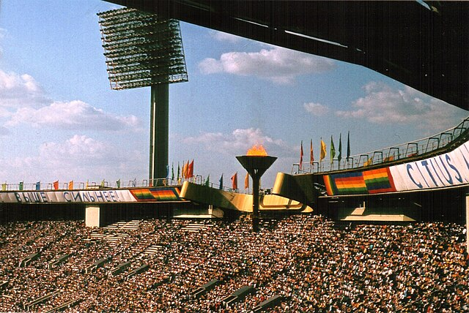
A Folyamatszabályozási Tanszék és a számítástechnika – példák
Integrált áramköri technika meghonosítása
Digitális görbekiértékelő berendezés (Arató Péter)
Integrált áramköri programozható digitális berendezés oktatási célra
Számítógépes folyamatirányítás bevezetése az oktatásba (Megyeri József)
Testvériség kőolajvezeték számítógépes irányításának megalkotása (1976, témavezető: Kondorosi Károly)
Villamosmérnöki Kar Számítóközpont (80-as évek közepéig, Csik Gáspár)
TR80 mikropocesszoros moduláris kártyarendszer fejlesztése (témavezető: Kalmár Péter)
Eredményhirdető tábla a moszkvai olimpia luzsnyiki főstadionjába versenyadminisztrációs SW-vel (1980).

Slide 10
Ipari kapcsolatok – “nem elég dumálni róla, meg is kell tudni csinálni”

Slide 11
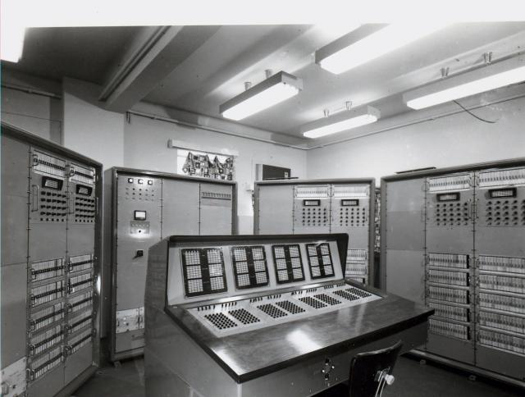
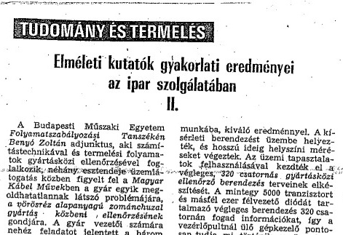
320 pontos minőségellenörző berendezés a Magyar Kábel Művek számára (1966-69)
Első nagyobb szabású ipari megbízás: digitális, folyamatos gyártásellenőrző berendezés a Magyar Kábel Művek számára (első a műfajban Magyarországon). Témavezető: Benyó Zoltán

Slide 12
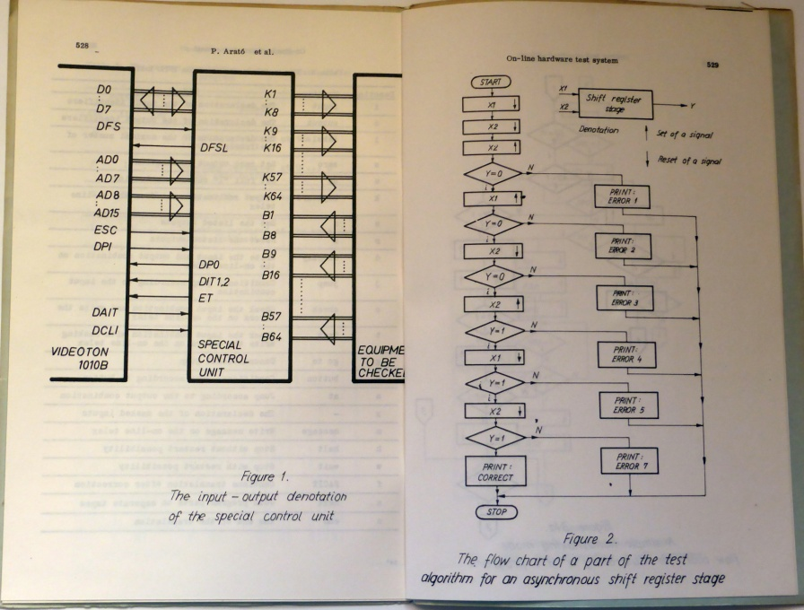
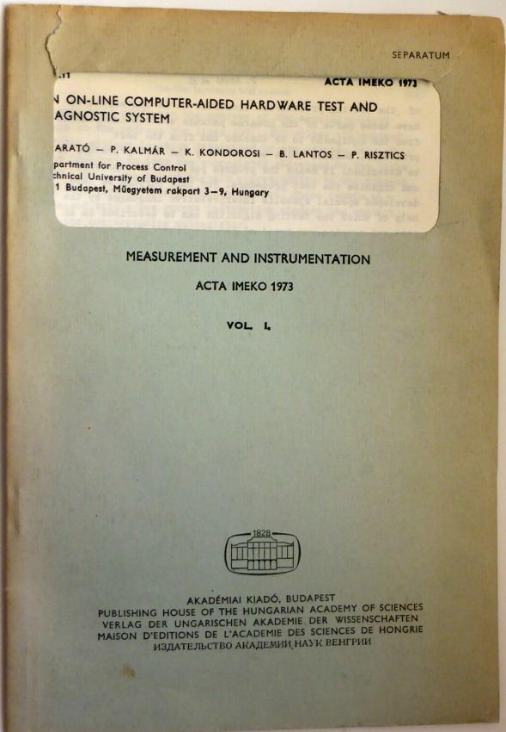
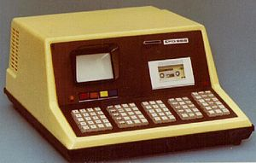
Néhány számítástechnikai témájú ipari megbízás (1970 –76)
  Partnerek: SZKI , MOM, ORION, EMG
    Feladatok:
    perifériaillesztések
    ESZR csatorna szimulátor
    számítógépes bemérő rendszer
    Emulációs csomag lebegőpontos és decimális műveletekhez
    EMG 666
    Résztvevők:
    Csík Gáspár, Magó Gyula, Arató Péter, Lantos Béla, Kondorosi Károly, Risztics Péter

Slide 13
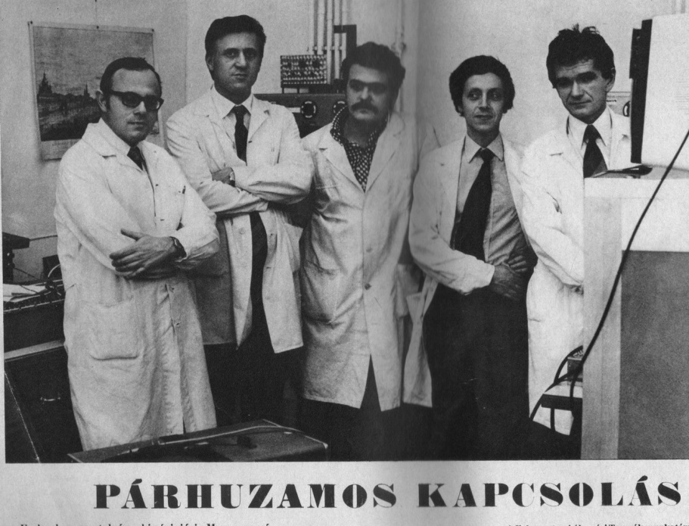
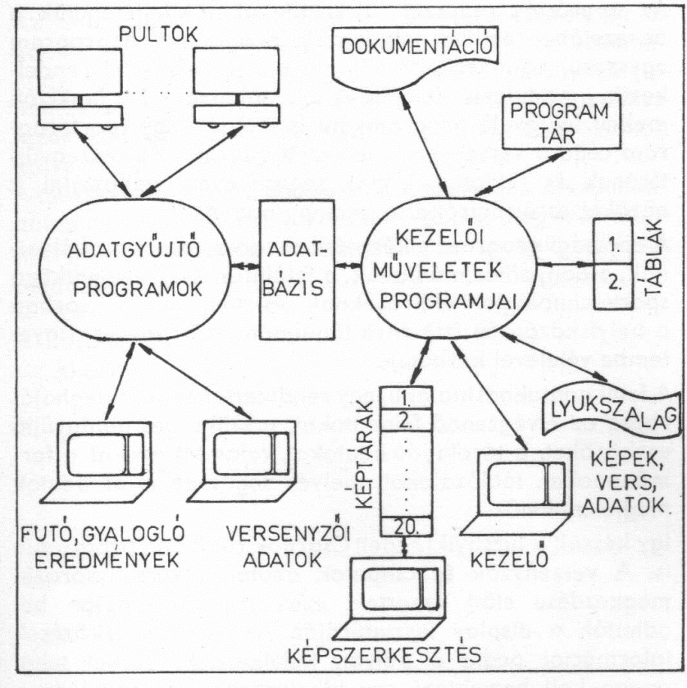
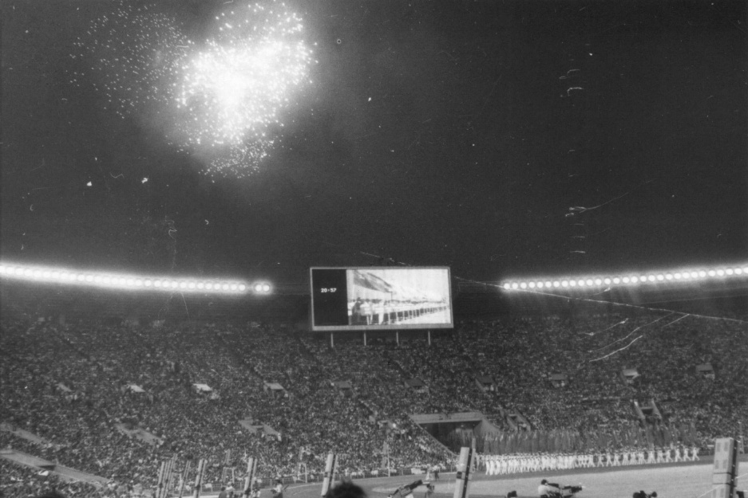
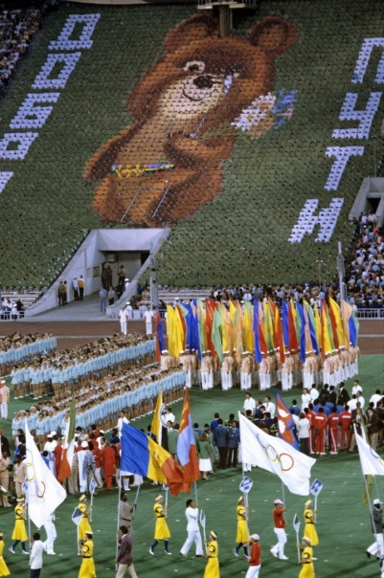
A moszkvai olimpiai eredményhirdető rendszer (1975-80)
Lantos Béla
Kondorosi Károly
Arató
Péter
László Zoltán
Langer László
  Partnerek: VBKM, VIDEOTON, ELEKTROIMPEX
  R-10 szg., VBKM gradációs mátrixtábla
  Kihívások: Megjelenítési trükkök, atlétika, labdarúgás, díjlovaglás versenyadminisztrációja, HW, firmware, SW egységes kezelése

Slide 14
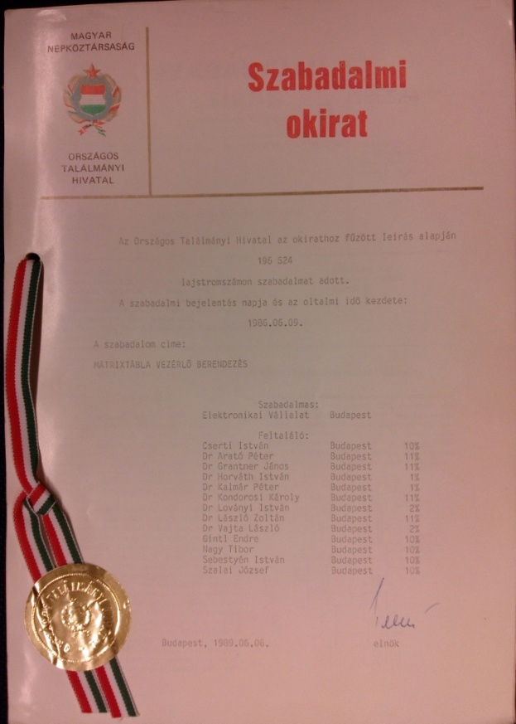
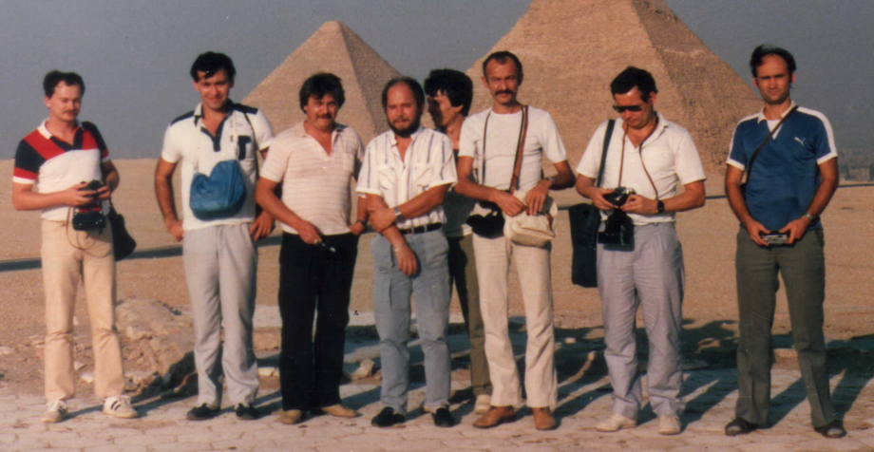
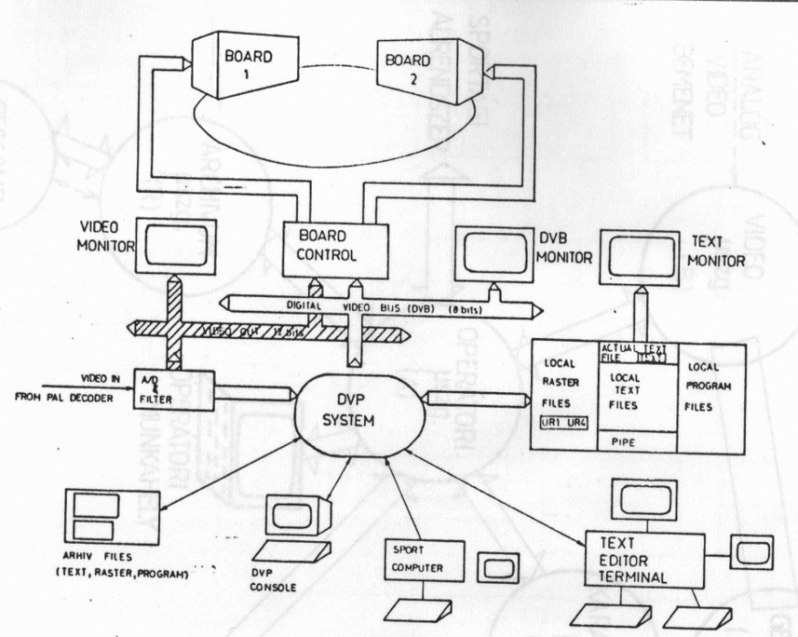
Fejlettebb változatok (1983-1990)
  Partnerek: VBKM, ELEKTROIMPEX
  Kulcsszereplők: Arató Péter, Grantner János, Kalmár Péter, Katona László, Kondorosi Károly, László Zoltán, Loványi István, Marek Ocetkiewicz, Móczár Géza, Simon László, Vajta László
  TR-80 (tanszéki fejlesztésű) HW (I8085 család)
  Kihívások: UNIRT és RTKOMM alapszoftver, színes, gradációs tábla, mozgókép, 8 lazán csatolt processzor
  Alkalmazás: Kairó 1987, Nairobi 1990

Slide 15
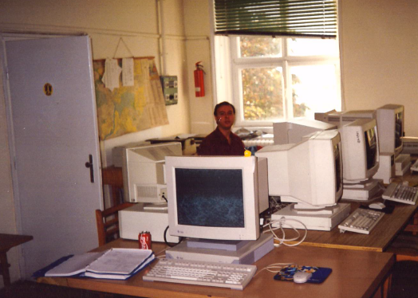
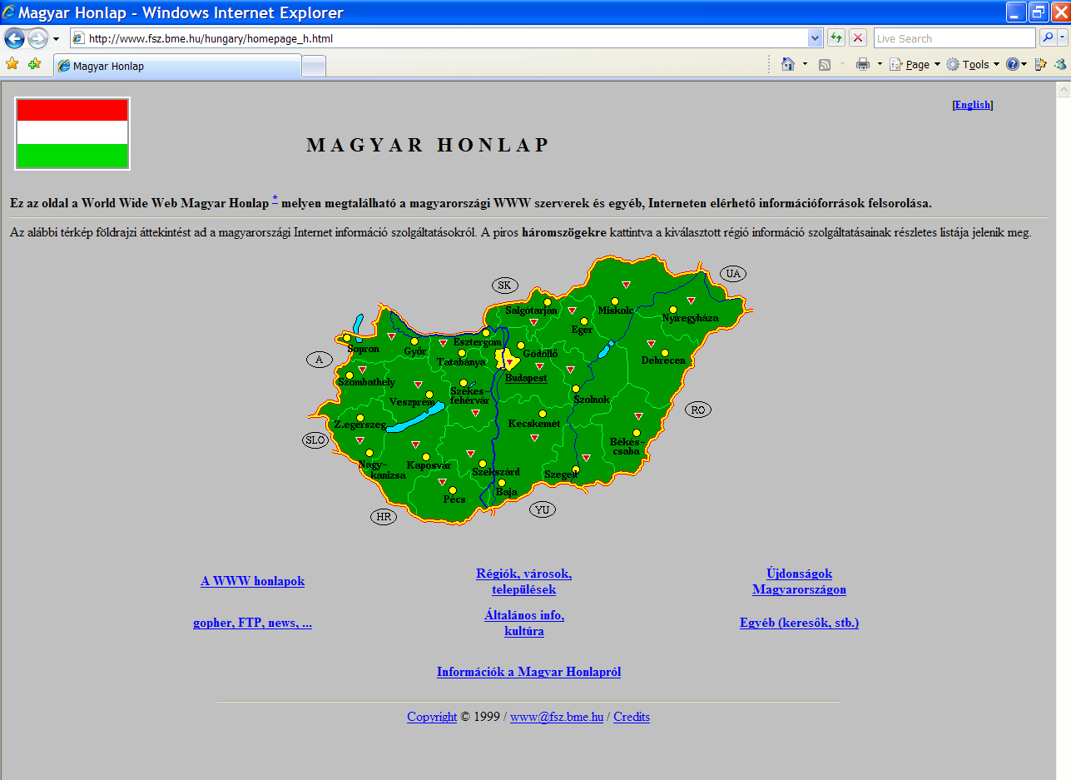
A magyarországi internet kezdeteinél (90-es évek)

Slide 16
Néhány kapcsolódó alkalmazott kutatási beszámoló

Slide 17



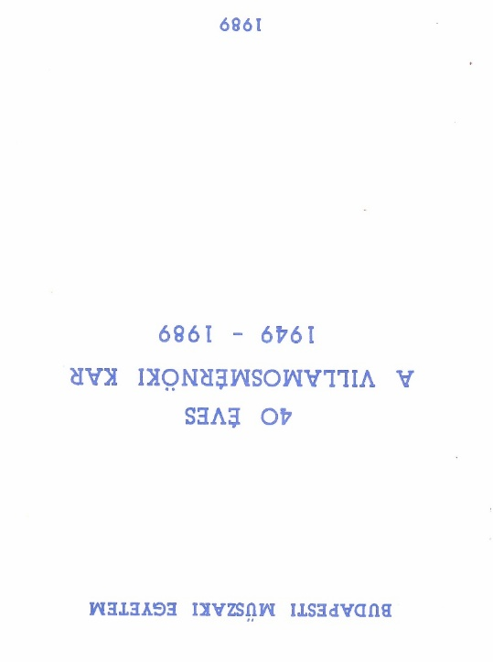
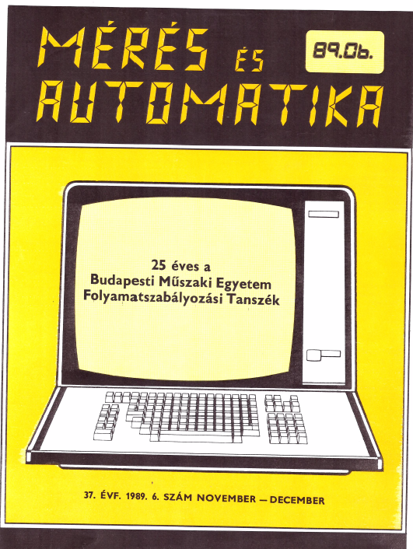


További részletekért fellapozható referenciák

